Slide 1
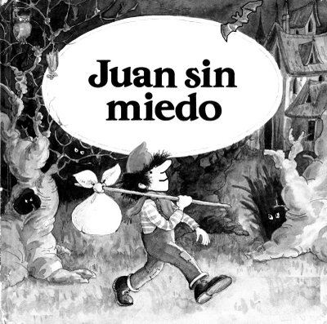


JOSE LUIS

Slide 2


Juan Sin Miedo Adaptación del original de Los Hermanos Grimm

Slide 3
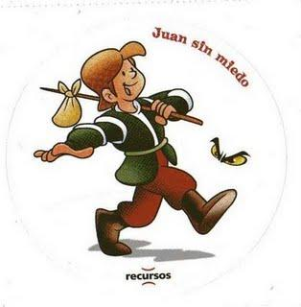
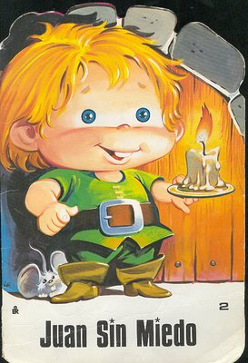

Slide 4
Erase una vez un matrimonio de leñadores que tenía dos hijos. Pedro, el mayor, era un chico muy miedoso. Cualquier ruido le sobresaltaba y las noches eran para él terroríficas. Juan, el pequeño, era todo lo contrario. No tenía miedo de nada. Por esa razón, la gente lo llamaba Juan sin miedo. Un día, Juan decidió salir de su casa en busca de aventuras. De nada sirvió que sus padres intentaron convencerlo de que no lo hiciera. El quería conocer el miedo. Saber que se sentía.

Slide 5
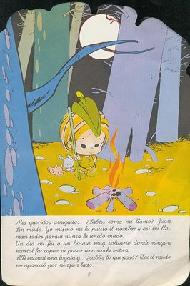

Slide 6
Estuvo andando sin parar varios días sin que nada especial le sucediese. Llegó un bosque y decidió cruzarlo. Bastante aburrido, se sentó a descansar un rato. De repente, una bruja de terrible aspecto, rodeada de humo maloliente y haciendo grandes aspavientos, apareció junto a él.
¿Que ahí abuela? -saludo Juan con toda tranquilidad.
¡Desvergonzado! ¡Soy una bruja!

Slide 7
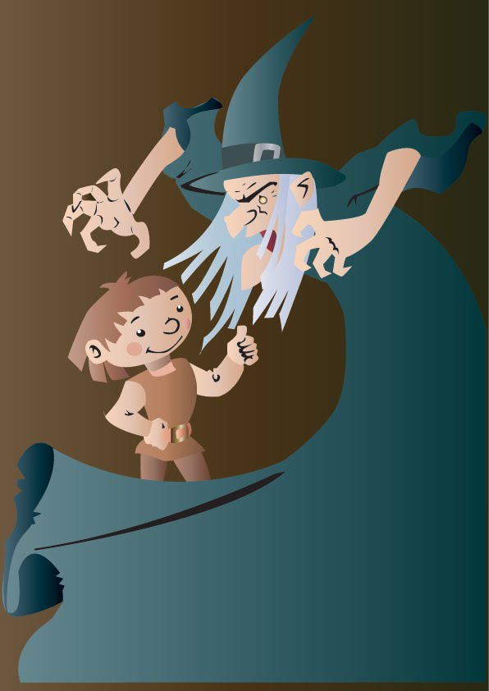

Slide 8
Pero Juan no se impresionó. La bruja intentó todo lo que sabía para asustar a aquel muchacho. Nada dio resultado. Así que se dio media vuelta y se fue de allí cabizbaja, pensando que era su primer fracaso como bruja.
Tras su descanso, Juan echó a andar de nuevo. En un claro del bosque encontró una casa. Llamo a la puerta y le abrió un espantoso ogro que, al ver al muchacho, comenzó a lanzar unas terribles carcajadas.
Juan no soportó que se riera de él. Se quitó el cinturón y empezó a darle unos terribles golpes hasta que el ogro le rogó que parase.

Slide 9
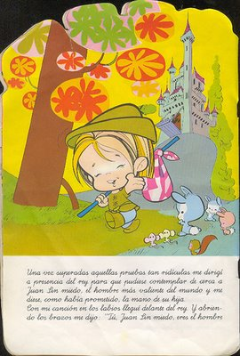

Slide 10
El muchacho pasó la noche en la casa del ogro. Por la mañana siguió su camino y llegó a una ciudad. En la plaza un pregonero leía un mensaje del rey.
Y a quien se atreva a pasar tres noches seguidas en este castillo, el rey le concederá a la mano de la princesa.
Juan sin miedo se dirigió al palacio real, donde fue recibido por el soberano.

Slide 11
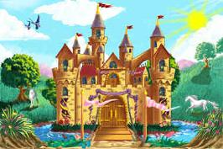

Slide 12
Majestad, estoy dispuesto a ir a ese castillo dijo el muchacho.
Sin duda has de ser muy valiente contestó el monarca. Pero creo que deberías pensarlo mejor.
Está decidido respondió Juan con gran seguridad.

Slide 13
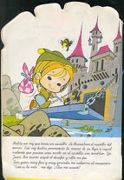

Slide 14
Juan llegó al castillo. Llevaba años deshabitado. Había polvo y telarañas por todas partes. Como tenía frío, encendió una hoguera. Con el calor se quedó dormido.
Al rato, unos ruidos de cadenas lo despertaron. Al abrir los ojos, el muchacho vio ante él un fantasma.
Juan, muy enfadado por qué lo hubieran despertado, cogió un palo ardiendo y se lo tiró al fantasma.
Este, con su sábana en llamas, huyó de allí y el muchacho siguió durmiendo tan tranquilo.

Slide 15
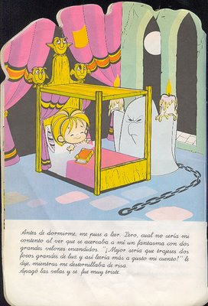

Slide 16
Por la mañana, siguió recorriendo el castillo. Encontró una habitación con una cama y decidió pasar allí su segunda noche. Al poco rato de haberse acostado, o yo lo que parecían maullidos de gatos. Y ante él aparecieron tres grandes tigres que lo miraban con ojos amenazadores.
Juan cogió la barra de hierro y empezó a repartir golpes. Con cada golpe, los tigres se iban haciendo más pequeños. Tanto redujeron su tamaño que, al final, quedaron convertidos en unos juguetones que a gatitos a los que Juan estuvo acariciando.

Slide 17
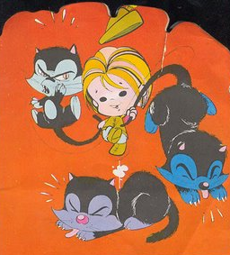

Slide 18
Llegó la tercera noche y Juan se echó a dormir. Al cabo de unos minutos escuchó unos impresionantes rugidos. Un enorme león estaba a punto de atacarlo. El muchacho cogió la barra de hierro y empezó a golpear al pobre animal, quien empezó a decir con voz suplicante: ¡Basta! ¡basta! ¡no me es más! ¡eres un bruto! ¿no te das cuenta de que me vas a matar?

Slide 19
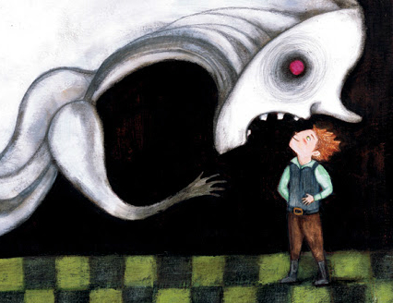

Slide 20
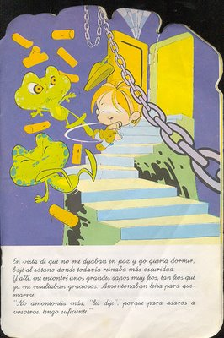

Slide 21
A la mañana siguiente, Juan sin miedo apareció el palacio real. El rey, que no daba crédito a sus ojos, le concedió la mano de su hija y, a los pocos días se celebraron las bodas.
Juan estaba encantado con su esposa y se sentía muy feliz.
La princesa también lo estaba. Pero decidió que haría conocer el miedo a su marido.

Slide 22
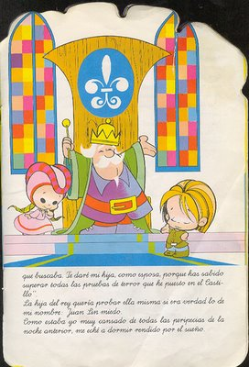

Slide 23
Una noche, mientras Juan dormía, ella cogió una jarra de agua fría y se la derramó encima.
El pobre Juan creyó morir del susto. Temblaba de terror. Sus pelos estaban rizados y ¡conoció el miedo, por fin!
Juan una vez recuperado, agradeció su esposa haberle hecho sentir miedo, algo que todo el mundo conoce.

Slide 24
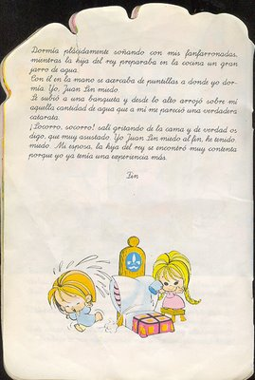

Slide 26
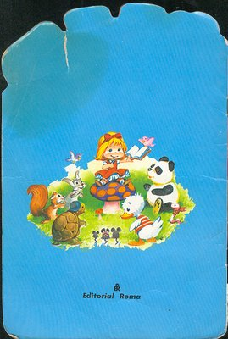

Slide 29


Slide 31
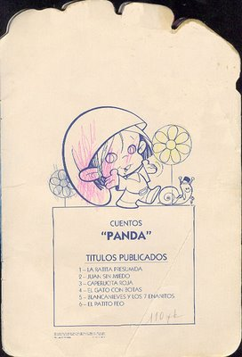


Slide 32
  UN FUERTE ABRAZO QUE TENGAS UN
  BUEN DIA
JOSE LUIS

Slide 33




Accede a la sección que desees desde aquí:
PPS Exclusivos
Dedicatorias | Fechas Especiales | Graciosos | Historia y arte | Lugares | Musicales
Naturaleza y Ciencias | Política | Reflexión | Religiosos | Románticos | Salud
Si deseas recibir pps periódicamente en tu correo electrónico subscríbete aquí:

